Slide 1

Business model
CANVAS (1)
Sestavení Vašeho byznys modelu
Jak bude firma fungovat a generovat příjmy?
Jakou hodnotu bude nabízet zákazníkům ?
Ing. Pavel Adámek, Ph.D.
adamek@opf.slu.cz
Katedra podnikové ekonomiky a managementu

Slide 2
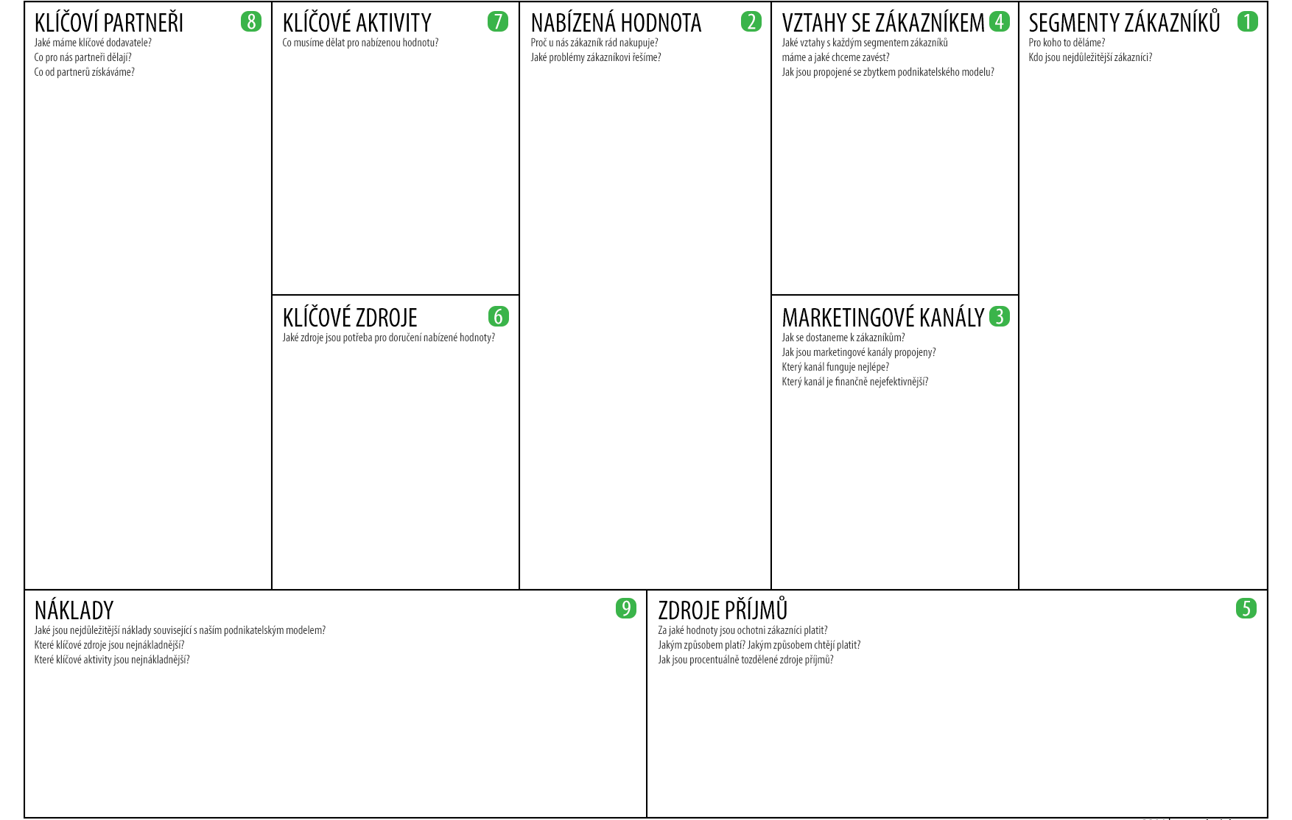
CANVAS Business Model
Dnešním úkolem je vytvořit body v business modelu Canvas 1 – 5.
Jedná se o pravou stranu business modelu, která se zaměřuje na:
Zákaznické segmenty – Zákazníci jsou zdrojem příjmů podnikání. Určete, kteří zákazníci si nyní nejčastěji kupují vaše produkty. Rozdělte je do skupin, které podrobněji popište.
Poskytovaná hodnota – Popište, jaké problémy zákazníka řešíte a co užitím vašeho produktu nebo služby získá. Hodnota produktu uspokojuje potřebu zákazníka.
Marketingové kanály – Určete, jakým způsobem kontaktujete svého zákazníka a jakým způsobem doručujete své výrobky nebo služby.
Vztahy se zákazníky – Popište, jakým způsobem komunikujete se svými zákazníky, abyste s nimi budovali dlouhodobé vztahy.
Zdroje příjmů – Popište, jak a za co konkrétně vaši zákazníci platí. Mezi typické zdroje příjmů patří například platba za využití služby, pronájem, předplatné.
Notes:
csvukrs

Slide 3
CANVAS Business Model
Zákaznické segmenty – Zákazníci jsou zdrojem příjmů podnikání. Určete, kteří zákazníci si nyní nejčastěji kupují vaše produkty. Rozdělte je do skupin, které podrobněji popište.
Poskytovaná hodnota – Popište, jaké problémy zákazníka řešíte a co užitím vašeho produktu nebo služby získá. Hodnota produktu uspokojuje potřebu zákazníka.
Klíčové činnosti – Vyjmenujte základní činnosti, pomocí kterých vyrábíte výrobky nebo poskytujete služby. Mezi klíčové činnosti zpravidla patří výroba, realizace služby, komunikace nebo koordinace.
Klíčové zdroje – Určete, co všechno potřebujete, abyste mohli provádět klíčové činnosti. Patří sem fyzické zdroje, duševní zdroje, lidské zdroje a finanční zdroje.
Klíčová partnerství – Pro své podnikání potřebujete další subjekty. Mohou to být například dodavatelé nebo jiní partneři.
Vztahy se zákazníky – Popište, jakým způsobem komunikujete se svými zákazníky, abyste s nimi budovali dlouhodobé vztahy.
Distribuční kanály – Určete, jakým způsobem kontaktujete svého zákazníka a jakým způsobem doručujete své výrobky nebo služby.
Zdroje příjmů – Popište, jak a za co konkrétně vaši zákazníci platí. Mezi typické zdroje příjmů patří například platba za využití služby, pronájem, předplatné.
Struktura nákladů – Sepište všechny nejdůležitější náklady, které jsou spojené s vaší podnikatelskou činností.
Notes:
csvukrs

Slide 4
CANVAS Business Model
Zdroj: Tvorba business modelů (Osterwalder, Pigneur, 2010)
Notes:
csvukrs

Slide 5
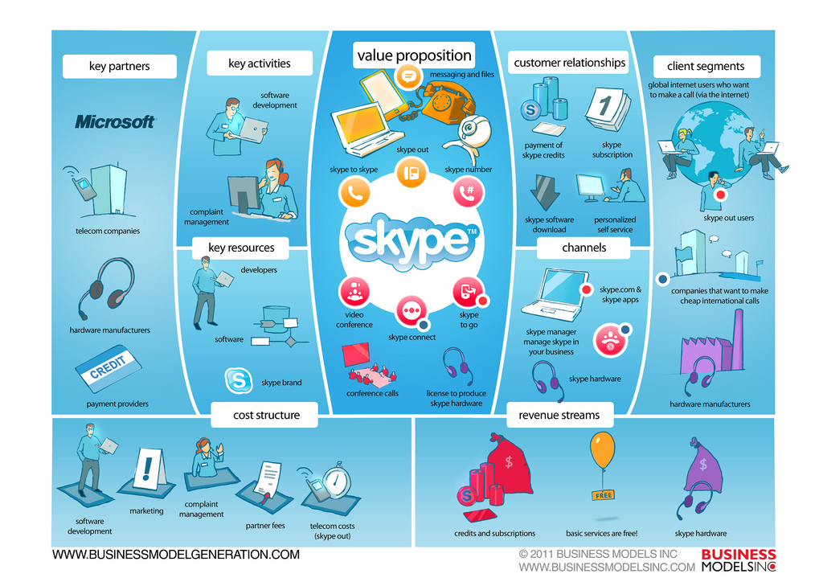
CANVAS Business Model
Notes:
csvukrs

Slide 6
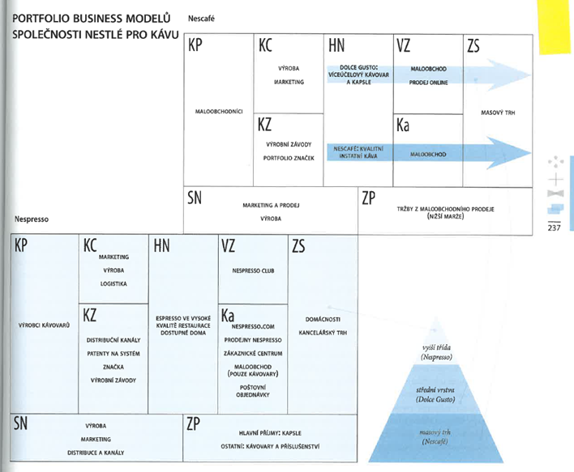
CANVAS Business Model
Notes:
csvukrs

Slide 7

Dotazy a diskuse ☺
………….
………….
………….

Slide 8
Děkuji za pozornost
a přeji Vám úspěšný den ☺
Ing. Pavel Adámek, Ph.D.
adamek@opf.slu.cz

